Slide 1
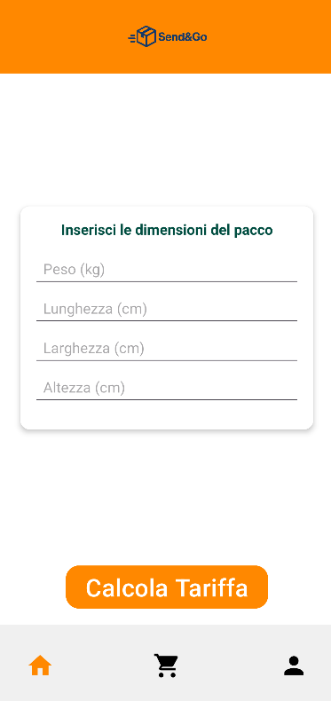
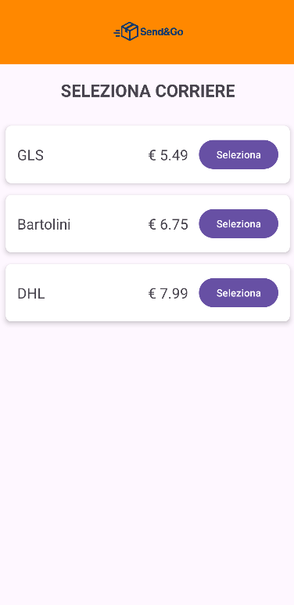
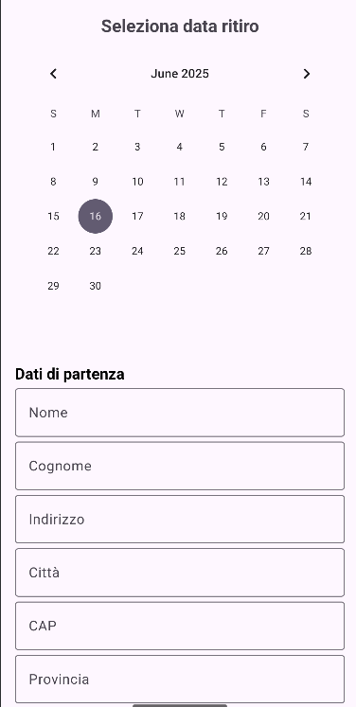
SEND&GO
SEND&GO è una piattaforma e-commerce basato sulla rivendita di spedizioni. Il cliente potrà creare una spedizione aggiungendo negli appositi campi la dimensione del pacco, il corriere con cui preferisce spedire, i dati di partenza, destino e la data in cui vorrebbe il ritiro della spedizione

Slide 2
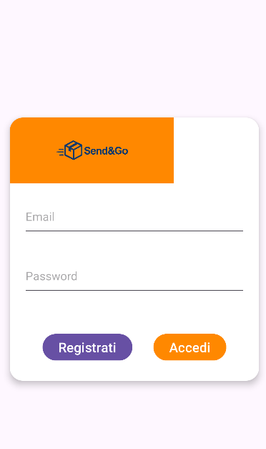
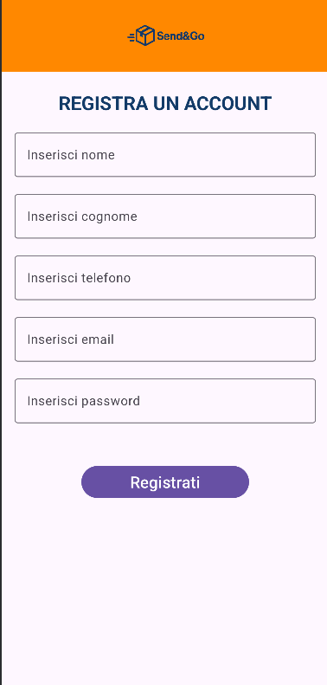
LOGIN E REGISTRAZIONE

Slide 3
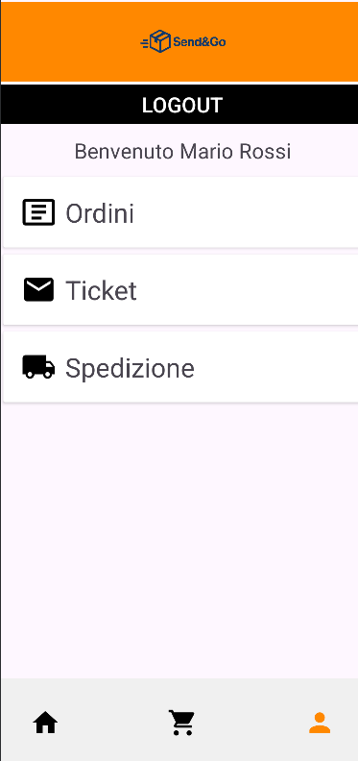
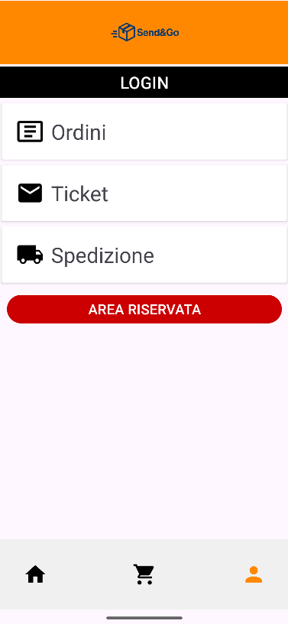
USER PAGE

Slide 4
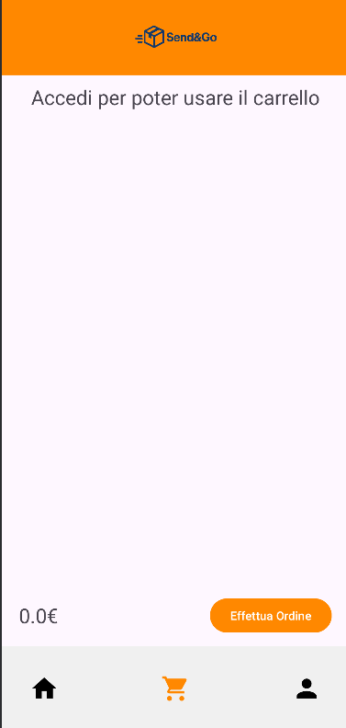
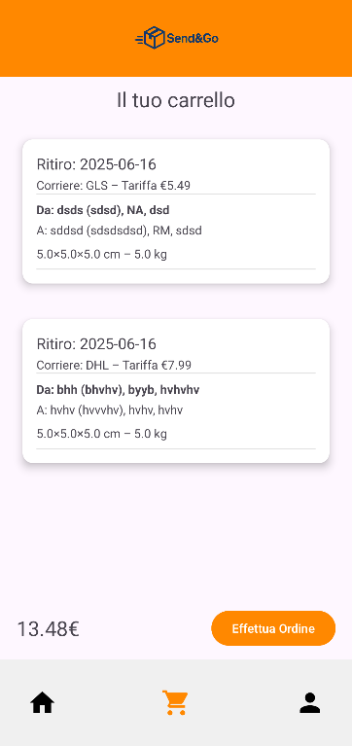
CARRELLO

Slide 5
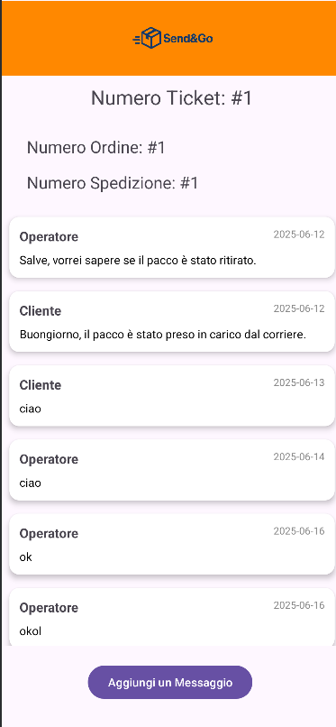
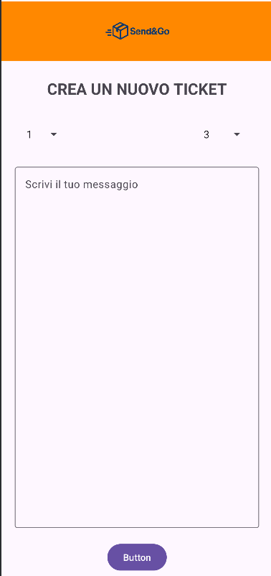
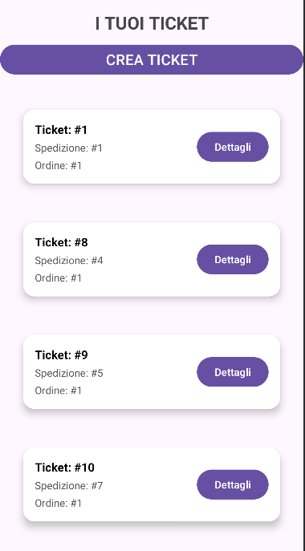
TICKET D’ASSISTENZA
Il portale offre un servizio di supporto integrato: in caso di problemi o dubbi, è possibile inviare un messaggio specificando il numero di spedizione e d’ordine. Il team di assistenza fornirà una risposta.

Slide 6
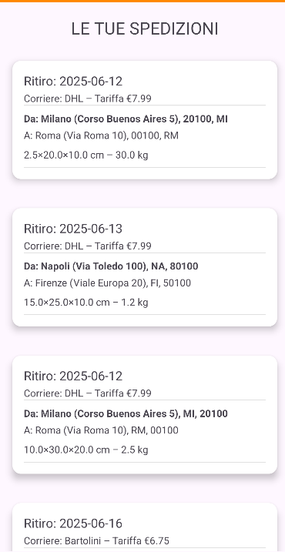
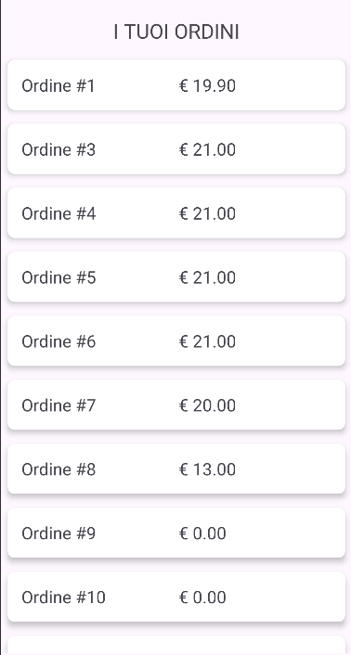
ORDINI E SPEDIZIONI

Slide 7
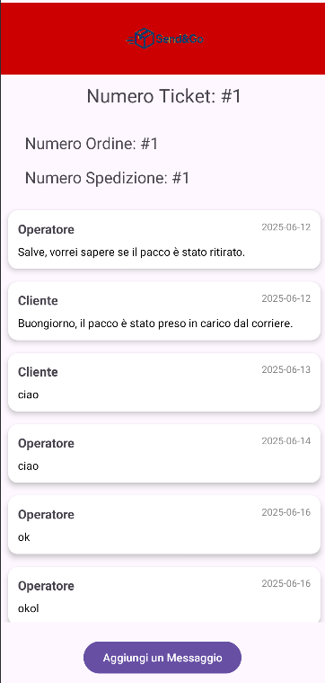
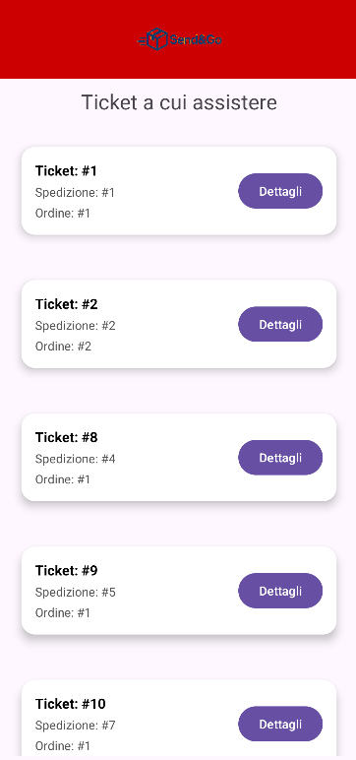
AREA RISERVATA

Slide 8
FINE.

